Slide 1
Chapitre 01 Introduction à l’Intelligence Artificielle
Dr. MARIR Toufik
Maître de Conférences – A –
marir.toufik@yahoo.fr

Slide 2
Introduction à l’Intelligence Artificielle Distribuée
Plan
Un peu d’histoire
L’Intelligence Artificielle (IA)
De l’IA à l’Intelligence Artificielle Distribuée
Les branches de l’IAD
Pourquoi distribuer l’IA?
Les Systèmes Multi-Agents (SMA)
Les avantages des SMA
Les défis des SMA
Les différences entre des SMA et les autres systèmes
Les domaines d’application des SMA

Slide 3
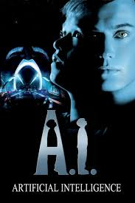
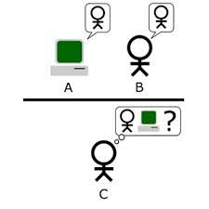
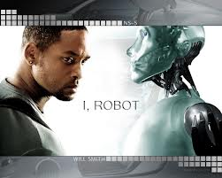
Un peu d’histoire
La création d’un être intelligent est un rêve de l’humanité…..
…..mais depuis quand?
(Peut-être) depuis l’antiquité (l’Iliade, Les Egyptien,…etc)!
Rien que des rêves
La machine de Pascal (1642) !
L’automatisation des opérations arithmétiques : un pas vers le rêve!
Après la guerre mondiale (vers les années 1950) !
L’invention des ordinateurs
Test de Turing
Conférence de Dartmouth (Août 1956): Naissance officielle de l’IA
La capacité de traiter les symboles

Slide 4
L’Intelligence Artificielle (IA)
L’intelligence Artificielle est un domaine pluridisciplinaire
Il existe plusieurs approches dans l’IA
L’approche symbolique (Mind modeling)
Doter un système d’IA de mécanismes de raisonnement capables de manipuler les données symboliques
Système à base de connaissance
L’approche connexionniste (Brain modeling)
S’inspirer du fonctionnement du cortex cérébral
Réseaux de neurones artificiels
L’approche statistique
Philosophie
Informatique
Linguistique
Psychologie
Robotique

Slide 5
Défis de l’IA
Malgré les succès de l’IA, elle a connu des temps difficiles
« d’ici dix ans un ordinateur sera le champion du monde des échecs » (Newell et Simon, 1958)
« Dans trois à huit ans nous aurons une machine avec l’intelligence générale d'un être humain ordinaire » (Minsky, 1970)
Mais, on devrait attendre 1997 où Deep Blue a vaincu Kasparov
La fin des année 1970s: La tâche est difficile !

